Slide 1
IMPACTO DE LA CONTRATACIÓN EN LA GESTION DEL RIESGO PARA ENFERMEDADES HUÉRFANAS

Slide 2

Disclaimer:
“Esta información no constituye consejo y/o asesoría legal alguna, sino un compendio general de información públicamente disponible que no necesariamente está actualizada y, en consecuencia, recomendamos que verifique con su(s) asesor(res) legal(es) toda decisión que tome con base en este documento y/o las normas que en él se mencionan, toda vez que usted no debería actuar u omitir actuar con base en la información aquí contenida sin antes consultar a su asesor legal. Así mismo, esta información no está orientada a inducir y/o provocar en pacientes y/o profesionales de la salud conductas inadecuadas frente al sistema de salud. Y, en igual medida, esta información no reemplaza ni complementa las recomendaciones propias de la disciplina médica, ni prescripciones, fórmulas o diagnósticos médicos, como tampoco reemplaza ni complementa el consejo y/o asesoría de su(s) asesor(res) legal(es)”.
.

Slide 3
Jairo Hernando Vargas C.
Médico Cirujano de la Universidad del Valle, MBA de la Pontificia Universidad Javeriana, Especialista en Administración en Salud de la Pontificia Universidad Javeriana y Especialista en Gerencia Financiera de la Universidad Santiago de Cali, con más de veintisiete años de experiencia en cargos gerenciales y de consultoría en el Sistema General de Seguridad Social en Salud Colombiano y Centroamericano.
Se ha desempeñado como Jefe Médico, Jefe Nacional de Planes de Salud, Jefe Nacional de Riesgos Asistenciales en Salud y Gerente General de Servicio Occidental de Salud EPS S.A.; Gerente General de Clínica Nuestra Señora de Los Remedios de Cali; Director Nacional de Atención en Salud, Director Nacional de Salud Pública, Gerente Regional de Coomeva EPS y Gerente Regional de Coomeva Medicina Prepagada; Jefe Cuidados de la Salud Comfandi; Director General de Clínicas Cali de Comfandi y Gerente Proyecto Salud Comfandi.

Slide 4
Jairo Hernando Vargas C.
Fue Presidente de la Junta Directiva de Clínica Farallones; Miembro titular de Junta Directiva de la Clínica Palma Real de Palmira y Miembro Titular de Junta Directiva de Hospital en Casa S.A. Docente de la Maestría en Administración en Salud y Maestría en Salud Pública de la Universidad del Valle en los Módulos de Administración, Finanzas, Juntas Directivas y Gobierno Corporativo, Gestión de la Cadena de Suministros y Financiamiento de la Salud Pública; Docente de Finanzas de la Especialización en Auditoria en Servicios de Salud de la USC.
Actualmente Docente de la Maestría de Gerencia de Organizaciones de Salud de la Universidad Javeriana de Cali y Consultor de Seguridad Social en Salud. Algunos clientes: Alexion Pharmaceuticals Inc., Biotoscana Farma, Neuroeconomix, MiSalud - EL Salvador, TelmedicMedical - República Dominicana, Clínica ANI - Atención Neurológica Integral de Cali.

Slide 5
CONTENIDO
Enfermedades Huérfanas en el SGSSS Colombiano
Gestión Integral del Riesgo en Salud - GIRS
Financiación del Sistema de Salud
Modelo Integral de Atención en Salud - MIAS
La Contratación en Salud frente a la Gestión del Riesgo en Salud – Decreto 441 de 2022

Slide 6
ENFERMEDADES HUERFANAS EN EL SISTEMA DE SALUD COLOMBIANO
¿Qué son las Enfermedades Huérfanas?
Las enfermedades huérfanas, son definidas en la ley 1392 de 2010 y en el artículo 140 de la Ley 1438 de 2011 como aquellas crónicamente debilitantes, graves, que amenazan la vida con una prevalencia menor de 1 por cada 5.000 personas. Comprenden, las enfermedades raras, las ultra-huérfanas y olvidadas. En el país se cuenta con 74.274 personas en el Registro Nacional de Enfermedades Huérfanas (mediados 2022), concentradas principalmente en Bogotá, Valle y Medellín.
Fuente: Defensoría del Pueblo – Derechos de los Pacientes con Enfermedades Huérfanas en Materia de Salud_2016

Slide 7
ENFERMEDADES HUERFANAS EN EL SISTEMA DE SALUD COLOMBIANO
¿Qué es una enfermedad Ultra-huérfana?
Es aquella que refiere condiciones extremadamente raras. Se cree que hay una prevalencia de 0,1 - 9 por 100.000.
¿Qué son enfermedades olvidadas?
Son propias de los países en desarrollo y afectan ordinariamente a la población más pobre, tampoco cuentan con tratamientos eficaces, adecuados ni accesibles a toda la población afectada. Por lo general son enfermedades infecciosas, muchas de ellas parasitarias (desde la malaria hasta la úlcera de Buruli), que afectan a poblaciones con limitado acceso a los servicios de salud y que habitan en áreas rurales remotas y en barrios marginales.
Fuente: Defensoría del Pueblo – Derechos de los Pacientes con Enfermedades Huérfanas en Materia de Salud_2016

Slide 8
ENFERMEDADES HUERFANAS EN EL SISTEMA DE SALUD COLOMBIANO
Se considera que el 80% de las Enfermedades Huérfanas son de origen genético, los signos generalmente se observan desde el nacimiento, sin embargo más del 50% de ellas aparecen en la edad adulta.
Al momento no existe curación para la mayoría de enfermedades raras, pero un tratamiento y cuidado médico adecuado, mejora la calidad de vida de los afectados y amplía su esperanza de vida.
Fuente: Defensoría del Pueblo – Derechos de los Pacientes con Enfermedades Huérfanas en Materia de Salud_2016

Slide 9
DIFICULTADES DE LOS PACIENTES CON EH EN EL SISTEMA DE SALUD COLOMBIANO
Dificultades en la obtención del diagnóstico exacto.
Tratamientos limitados ya que solo un pequeño porcentaje de pacientes con Enfermedades Huérfanas pueden tratarse, la mayoría deben recibir cuidados paliativos para mejorar su calidad de vida.
Tratamientos muy costosos para algunas de ellas. Productos Biotecnológicos elaborados en su mayoría por un productor único.
Escasa o insuficiente investigación disponible sobre este tipo de enfermedades.
Falta de profesionales médicos o de IPS con experiencia en estas enfermedades.
Problemas al solicitar servicios en salud, ya que los pacientes deben ser atendidos en sitios especializados, y que ofrezcan la posibilidad de un abordaje integral de la enfermedad.
Falta de información adecuada, de apoyo psicológico, social, económico y cultural.
Fuente: Defensoría del Pueblo – Derechos de los Pacientes con Enfermedades Huérfanas en Materia de Salud_2016

Slide 10
GESTION INTEGRAL DEL RIESGO DE ENF. HUERFANAS EN EL SGSSS
El riesgo es la probabilidad de ocurrencia de un evento no deseado, evitable y negativo para la salud del individuo, que puede ser también el empeoramiento de una condición previa o la necesidad de requerir más consumo de bienes y servicios que hubiera podido evitarse (1).
El evento es la ocurrencia de la enfermedad / traumatismos o su evolución desfavorable y sus causas son los diferentes factores asociados (1)
El riesgo en salud se transforma en siniestralidad
El perfil epidemiológico de los afiliados, los cambios en el perfil, la dinámica de la demanda de servicios (2), la evolución de las tecnologías médicas, la variación en las conductas médicas, el aumento de consumo de insumos o sus precios, la incidencia de eventos de alto costo (3)..
Fuente 1: Plan Decenal de Salud Pública, PDSP, 2012-2021. MSPS. Fuente 2 SNS, circular 045 de 2011, (3) Castaño., R,, 2014; SNS, SBR.

Slide 11
¿QUE ES LA GESTION INTEGRAL DEL RIESGO EN SALUD?
Es la capacidad de anticiparse a los eventos de interés en salud pública, las enfermedades y los traumatismos para que no se presenten o si se tienen, su evolución y consecuencias sean lo menos severas posibles, mediante:
La identificación de las circunstancias y condiciones que inciden en la aparición y desenlace de la enfermedad, las cuales son individuales, colectivas y del entorno donde se vive, trabaja o deambula.
La clasificación de las personas según se vean afectadas por las circunstancias y condiciones detectadas que puedan afectar su salud.
El diseño y puesta en marcha de acciones para eliminar, disminuir o mitigar esas circunstancias y condiciones.
Fuente. MSPS 2014

Slide 12
COMPONENTES DE LA GESTION INTEGRAL DEL RIESGO EN SALUD
La GIRS tiene un componente colectivo y otro individual:
El colectivo integra las intervenciones preventivas …, que se pueden aplicar de manera efectiva a grupos de población indivisibles con el fin de:
  Actuar sobre algunos de los determinantes proximales y distales de la salud para disminuir la probabilidad de aparición de nueva morbilidad
  Controlar la probabilidad de ocurrencia de eventos producidos por deficiencias en los servicios de salud.
El individual que incluye acciones orientadas hacia:
  La minimización de la exposición a eventos de interés en salud pública y del riesgo de padecer la enfermedad y el manejo integral de la enfermedad una vez se ha presentado.
  La reducción de riesgos derivados de la gestión clínica de la enfermedad y el manejo de la prevención secundaria y terciaria en la enfermedad crónica.
Fuente. MSPS 2014

Slide 13
ARTICULACIÓN DE LOS COMPONENTES DE LA GIRS
Fuente. MSPS 2014

Slide 14
FINANCIACIÓN DEL SISTEMA DE SALUD COLOMBIANO
M.C.
El CREE (Impuesto sobre la Renta para la Equidad) fue reemplazo por la autorretención de renta como resultado de uno de los cambios implementados a nivel tributario por la ley 1819 del 2016.
Fuente: Minsalud - Mauricio Santamaría - ANIF Centro de Estudios Económicos, 2021

Slide 15
ATENCIÓN INTEGRAL EN SALUD
Se comprende como el conjunto de acciones coordinadas, complementarias y efectivas para garantizar el derecho a la salud, expresadas en políticas, planes, programas, proyectos, estrategias y servicios, que se materializan en atenciones dirigidas a las personas, familias y comunidades para la promoción de la salud, prevención de la enfermedad, diagnóstico, tratamiento, rehabilitación y cuidados paliativos.
E.H.
Fuente: MSPS

Slide 16
MODELO INTEGRAL DE ATENCIÓN EN SALUD - MIAS
Fuente: MSPS

Slide 17
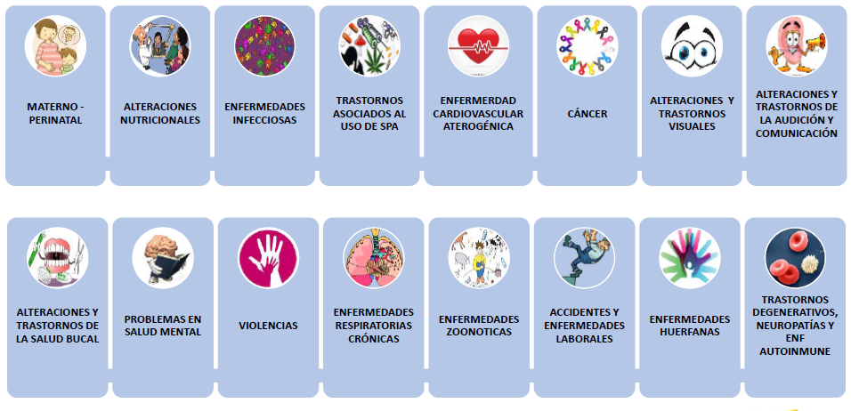
El MSPS DEFINIO 16 GRUPOS DE RIESGO QUE INCLUYEN EH
Fuente: MSPS

Slide 18
IMPLEMENTACIÓN DE LA GESTION INTEGRAL DEL RIESGO - MIAS
MCC
Fuente: MSPS

Slide 19
ROL DEL ASEGURADOR - MIAS
MCC
Fuente: MSPS

Slide 20
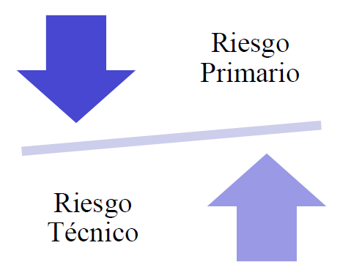
CONTRATACIÓN EN SALUD Y DISTRIBUCIÓN DEL RIESGO
Riesgo Primario: Probabilidad de ocurrencia (incidencia)
Riesgo Técnico: Probabilidad de ocurrencia de eventos derivados de la variabilidad en las conductas médicas (desenlaces evitables)
Fuente: Castaño Ramón Abel. Riesgo Primario versus Riesgo técnico. Vía Salud No. 35 2006. Robinson 2001.

Slide 21
SGSSS- DETERMINANTES DE LA SALUD
Estilo de vida
45%
Biología humana
15%
Servicios de salud
Entorno
15%
25%
Es significativo entender que la Salud de las personas depende muy poco de los Sistemas de Salud
Fuente: Tomado y adaptado de Marc Lalonde - Canadá, por el Ministerio de Salud de Perú, Dirección General de Promoción de la Salud, Marco Conceptual Metodológico para el Abordaje de Promoción de la Salud, Documento de trabajo, 2005

Slide 22
CONTRATACIÓN EN SALUD Y DISTRIBUCIÓN DEL RIESGO
Fuente: Castaño Ramón Abel y Marín Francisco_ Taller Mecanismos de Pago en Salud, Bogotá, Julio 2018

Slide 23
CONTRATACIÓN EN SALUD Y DISTRIBUCIÓN DEL RIESGO
Riesgo primario: Es la variación en la incidencia o en la severidad no evitable de un evento o condición médica en la población asignada, que afecta financieramente a quien asume este riesgo. Este riesgo debe ser incluido en la nota técnica, cuando aplique.
Riesgo técnico: Es la variación en la utilización de recursos en la atención en salud, en la ocurrencia de complicaciones o en la severidad, que se encuentra asociada a factores no previsibles en la atención o no soportados con la evidencia científica y que afecta financieramente a quien asume este riesgo. Este riesgo debe ser incluido en la nota técnica, cuando aplique.
Fuente: MSPS - Decreto 441 de 28 de marzo de 2022

Slide 24
LA CONTRATACIÓN EN SALUD Y NORMAS APLICABLES
EN EL SGSSS COLOMBIANO
Ley 80 de 1990 – Artículos 1 al 80: Mediante la cual se expide el Estatuto General de Contratación de la Administración Pública
Ley 100 de 1993 – Articulo 179: Para garantizar el Plan Obligatorio de Salud a sus afiliados, las Entidades Promotoras de Salud prestarán directamente o contratarán los servicios de salud con las Instituciones Prestadoras y los profesionales. Para racionalizar la demanda por servicios, las Entidades Promotoras de Salud podrán adoptar modalidades de contratación y pago tales como capitación, protocolos o presupuestos globales fijos, de tal manera que incentiven las actividades de promoción y prevención y el control de costos.
Fuente: Ley 80 de 1990 y Ley 100 de 1993

Slide 25
LA CONTRATACIÓN EN SALUD Y NORMAS APLICABLES
EN EL SGSSS COLOMBIANO
Ley 1122 de 2007 – Artículo 13: Las EPS de ambos regímenes, pagarán los servicios a los Prestadores de Servicios de salud habilitados, mes anticipado en un 100% si los contratos son por capitación. Si fuesen por otra modalidad, como pago por evento, global prospectivo o grupo diagnóstico se hará como mínimo un pago anticipado del 50% del valor de la factura, dentro de los cinco días posteriores a su presentación. En caso de no presentarse objeción o glosa alguna, el saldo se pagará dentro de los treinta días (30) siguientes a la presentación de la factura, siempre y cuando haya recibido los recursos del ente territorial en el caso del régimen subsidiado. De lo contrario, pagará dentro de los quince (15) días posteriores a la recepción del pago.
Fuente: Ley 1122 de 2007

Slide 26
LA CONTRATACIÓN EN SALUD Y NORMAS APLICABLES
EN EL SGSSS COLOMBIANO
Ley 1122 de 2007 – Artículo 15 – Integración Vertical: Las EPS no podrán contratar, directamente o a través de terceros, con sus propias IPS más del 30% del valor del gasto en salud. Las EPS podrán distribuir este gasto en las proporciones que consideren pertinentes dentro de los distintos niveles de complejidad de los servicios contemplados en el Plan Obligatorio de Salud.
Fuente: Ley 1122 de 2007

Slide 27
LA CONTRATACIÓN EN SALUD Y NORMAS APLICABLES
EN EL SGSSS COLOMBIANO
Ley 1122 de 2007 – Artículo 16: Las EPS del régimen subsidiado contratarán obligatoria y efectivamente un mínimo porcentual del gasto en salud con las Empresas Sociales del Estado debidamente habilitadas en el municipio de residencia del afiliado, siempre y cuando exista allí la correspondiente capacidad resolutiva. Dicho porcentaje será, como mínimo, el sesenta por ciento (60%). Lo anterior estará sujeto al cumplimiento de requisitos e indicadores de calidad y resultados, oferta disponible, indicadores de gestión y tarifas competitivas.
Resolución 3047 de 2008 – Artículos 1-19: Define los formatos, mecanismos de envío, procedimientos y términos a ser implementados en las relaciones entre prestadores de servicios de salud y entidades responsables del pago de servicios de salud.
Fuente: Ley 1122 de 2007 y Resolución 3047 de 2008

Slide 28
CAMBIA LA CONTRATACIÓN DE SERVICIOS DE SALUD EN COLOMBIA
SE DEROGA LA RESOLUCIÓN 3047 DE 2008
La norma incorpora los mecanismos de seguimiento y ajuste a los acuerdos de voluntades celebrados por las Entidades Responsables de Pago, los Prestadores de Servicios de Salud y los Proveedores de Tecnologías en Salud y adicionalmente presenta los procedimientos, mecanismos de información y términos entre los actores.
Según los términos propuestos en el documento, las modificaciones se aplicarían desde el de enero de 2024, fecha desde la que se derogarían las resoluciones 3047 de 2008, y sus modificatorias, así como la 3253 de 2009 (principios generales y los lineamientos que deben ser tenidos en cuenta para definir, seguir y evaluar las metas de cobertura, resolutividad y oportunidad en los acuerdos de voluntades mediante el mecanismo de pago por capitación).
Fuente: Consultor Salud_13.junio.2023

Slide 29
CAMBIA LA CONTRATACIÓN DE SERVICIOS DE SALUD EN COLOMBIA
SE DEROGA LA RESOLUCIÓN 3047 DE 2008
En relación con los acuerdos de voluntades es importante precisar que, para la prestación de servicios de salud y para la contratación de tecnologías, las diferentes entidades e instituciones deben establecer una serie de parámetros como la caracterización poblacional, el análisis de la situación en salud, información adicional que se requiera para que los Prestadores de Servicios de Salud – PSS y los Proveedores de Tecnologías en Salud – PTS identifiquen las condiciones de salud de la población que será atendida
Fuente: Consultor Salud_13.junio.2023

Slide 30
CAMBIA LA CONTRATACIÓN DE SERVICIOS DE SALUD EN COLOMBIA
SE DEROGA LA RESOLUCIÓN 3047 DE 2008
Además de lo anterior, en las modificaciones a la contratación de los servicios de salud en Colombia van acompañadas de cambios con los anexos técnicos. De acuerdo con el documento, la normativa tendría como base a los siguientes:
Anexo Técnico No. 1. Soportes de cobro.
Anexo Técnico No. 2. Envío y recepción de los soportes de cobro.
Anexo Técnico No. 3. Manual único de devoluciones, glosas y respuestas.
Anexo Técnico No. 4 Actualización de datos de contacto, solicitud y respuesta de autorizaciones, referencia y contrarreferencia e informe de atención de urgencias.
Anexo Técnico No. 5. Disposición de la información a la persona.
Fuente: Consultor Salud_13.junio.2023

Slide 31
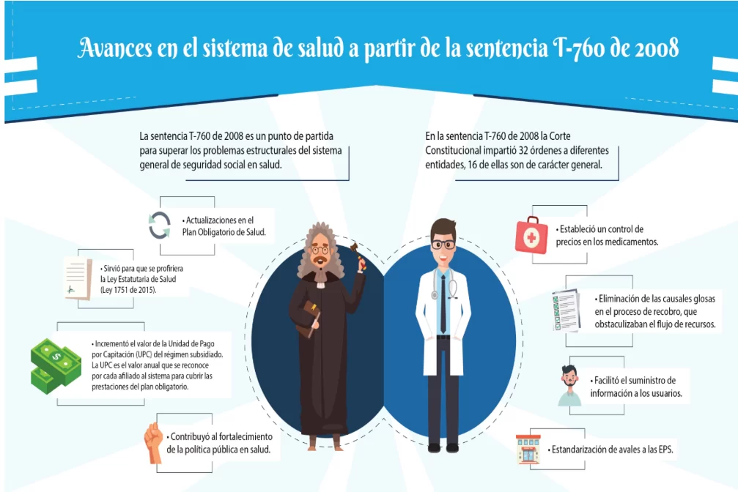
SENTENCIA T-760 DE 2008
Fuente: Consultor Salud - Enero de 2020

Slide 32
LA CONTRATACIÓN EN SALUD Y NORMAS APLICABLES
EN EL SGSSS COLOMBIANO
Ley 1438 de 2011 – Articulo 37: Los Planes Voluntarios de Salud podrán incluir coberturas asistenciales relacionadas con los servicios de salud, serán contratados voluntariamente y financiados en su totalidad por el afiliado o las empresas que lo establezcan con recursos distintos a las cotizaciones obligatorias o el subsidio a la cotización.
Fuente: Ley 1438 de 2011

Slide 33
LA CONTRATACIÓN EN SALUD Y NORMAS APLICABLES
EN EL SGSSS COLOMBIANO
Ley 1438 de 2011 – Artículo 52: Contratación por capitación: Sólo se podrá contratar la prestación de servicios por el mecanismo de pago por capitación para los servicios de baja complejidad, siempre y cuando el prestador y el asegurador reporten con oportunidad y calidad la información de los servicios prestados objeto de la capitación.
Articulo 53: Están prohibidos aquellos mecanismos de pago, de contratación de servicios, acuerdos o políticas internas que limiten el acceso al servido de salud o que restrinjan su continuidad, oportunidad, calidad o que propicien la fragmentación en la atención de los usuarios.
Fuente: Ley 1438 de 2011

Slide 34
LA CONTRATACIÓN EN SALUD Y NORMAS APLICABLES
EN EL SGSSS COLOMBIANO
Ley 1438 de 2011 – Artículo 56: Las EPS pagarán los servicios a los prestadores de servidos de salud dentro de los plazos, condiciones, términos y porcentajes que establezca el Gobierno Nacional según el mecanismo de pago. El no pago dentro de los plazos causará intereses moratorios a la tasa establecida para los impuestos administrados por la Dirección de Impuestos y Aduanas Nacionales (DIAN).
Fuente: Ley 1438 de 2011

Slide 35
LA CONTRATACIÓN EN SALUD Y NORMAS APLICABLES
EN EL SGSSS COLOMBIANO
Ley 1751 de 2015 – Artículos 1 - 26: Garantiza el derecho fundamental a la salud, regularlo y establecer sus mecanismos de protección.
Decreto 780 de 2016
Libro 2: Régimen reglamentario del sector salud y protección social.
Parte 5: Reglas para aseguradores y prestadores del sector salud.
Título 3: prestadores, Capítulo 4: Contratación: retoma el decreto 4747 (10) de 2007 y regula algunos aspectos de las relaciones entre los prestadores de servicios de salud y las entidades responsables del pago de los servicios de salud de la población a su cargo.
Fuente: Ley 1751 de 2015 y Decreto 780 de 2016

Slide 36
LA CONTRATACIÓN EN SALUD Y NORMAS APLICABLES
EN EL SGSSS COLOMBIANO
Resolución 2808 del 30 de diciembre de 2022: Mediante la cual el Ministerio de Salud y Protección Social actualiza el Plan de Beneficios en Salud con Cargo a la Unidad de Pago por Capitación.
Esta actualización definió todas las tecnologías que componen el PBS con cargo a la UPC a partir del 1 de enero del año 2023.
Fuente: Resolución 2808 de diciembre de 2022

Slide 37
MODELOS DE CONTRATACIÓN EN SALUD
DECRETO 441 DE 2022
Mecanismos de ajuste de riesgo frente a las desviaciones de la nota técnica: Medidas que deben ser pactadas en las modalidades de pago prospectivas, con el objeto de mitigar el impacto financiero ocasionado por las desviaciones encontradas durante la ejecución del acuerdo de voluntades que afecten las frecuencias de uso, poblaciones y costos finales de atención, frente a lo previsto en la nota técnica, de acuerdo con la caracterización poblacional inicialmente conocida por las partes.
Fuente: MSPS - Decreto 441 de 28 de marzo de 2022

Slide 38
MODELOS DE CONTRATACIÓN EN SALUD
DECRETO 441 DE 2022
Ajuste de riesgo: Pago diferencial en función de la severidad de las condiciones individuales de salud y la utilización de servicios y tecnologías
Ajuste por desviación extrema del costo: Consiste en el reconocimiento de pagos adicionales por encima del monto pactado destinado a cubrir costos muy altos e inusuales en la atención de pacientes específicos.
Franja de riesgo: Definición de un rango del valor pactado, expresado en términos porcentuales por encima y por debajo de dicho valor, a partir del cual se produce el reconocimiento de un pago adicional o la participación en los ahorros cuando el valor resultante está por fuera de dicho rango.
Exclusión de riesgos: Corresponde a la exclusión de determinados riesgos de las obligaciones del prestador de servicios de salud, acordada entre las partes en el contrato.
Fuente: MSPS - Decreto 441 de 28 de marzo de 2022

Slide 39
MODELOS DE CONTRATACIÓN EN SALUD
DECRETO 441 DE 2022
Pago prospectivo: Modalidad de pago en la cual se define por anticipado (ex-ante) el valor esperado de la frecuencia de uso de un conjunto de servicios y tecnologías en salud y de su costo, y que permite determinar previamente un pago por caso, persona o global, que tienen características similares en su proceso de atención.
Pago retrospectivo: Modalidad de pago posterior (ex-post) al proceso de atención, en la cual no se conoce con anterioridad el monto final a pagar, y está sujeto a la frecuencia de uso de servicios y tecnologías en salud.
Fuente: MSPS - Decreto 441 de 28 de marzo de 2022

Slide 40
MECANISMOS DE PAGO EN SALUD
Fuente: Contratación de servicios de salud entre las Entidades Responsables de Pago y las Instituciones prestadoras de Servicios de salud, Sonia María Atehortúa Mira, Universidad de Antioquia, Medellín, 2018

Slide 41
SPP – OTROS PGP CON TRANSFERENCIA DE RIESGO
Fuente: Jairo Hernando Vargas MD - 2020

Slide 42
MODELOS DE CONTRATACIÓN EN SALUD
DECRETO 441 DE 2022
II. ACUERDO DE VOLUNTADES
Las ERP, las IPS y los PTS, en cumplimiento de sus funciones y responsabilidades, adelantarán una etapa de negociación que tendrá como mínimo los siguientes elementos:
Por parte de las entidades responsables de pago:
1.1. El modelo de atención en salud.
1.2. La caracterización de la población o el análisis de situación en salud, según corresponda, así como la información adicional que se requiera para identificar las condiciones de salud de la población.
Fuente: MSPS - Decreto 441 de 28 de marzo de 2022

Slide 43
MODELOS DE CONTRATACIÓN EN SALUD
DECRETO 441 DE 2022
Por parte de las IPS:
2.1. El modelo de prestación de servicios de salud, acorde con las características de cada territorio.
2.2. La relación de sedes y servicios de salud habilitados, sus grados de complejidad y modalidades de prestación de servicios, acorde con la información contenida en el Registro Especial de Prestadores de Servicios de Salud.
2.3. La capacidad instalada y disponible asociada a los servicios habilitados.
2.4. La oferta de servicios y tecnologías en salud.
Fuente: MSPS - Decreto 441 de 28 de marzo de 2022

Slide 44
MODELOS DE CONTRATACIÓN EN SALUD
DECRETO 441 DE 2022
Por parte de los PTS:
3.1. El modelo de disposición, entrega o prestación de tecnologías en salud acorde con las características del territorio donde operan.
3.2. La oferta de tecnologías en salud.
3.3. La capacidad instalada, operativa, logística y de gestión para la provisión de las tecnologías en salud.
Fuente: MSPS - Decreto 441 de 28 de marzo de 2022

Slide 45
MODELOS DE CONTRATACIÓN EN SALUD
DECRETO 441 DE 2022
Elementos comunes a las partes:
4.1. Indicadores establecidos en el Sistema Obligatorio de Garantía de Calidad de la Atención de Salud-SOGCS: aquellos que dan cuenta de los resultados en salud definidos en las Rutas Integrales de Atención en Salud -RIAS, incluyendo las de obligatorio cumplimiento y aquellas priorizadas por la entidad responsable de pago y demás que sean requeridos según la normativa vigente.
Fuente: MSPS - Decreto 441 de 28 de marzo de 2022

Slide 46
MODELOS DE CONTRATACIÓN EN SALUD
DECRETO 441 DE 2022
Elementos comunes a las partes:
4.2. Modelo de auditoría para las partes: que debe cumplir como mínimo los aspectos administrativos, financieros, técnico-científicos y de calidad del servicio, así como las disposiciones del SOGCS y la revisoría de cuentas, conforme con los términos establecidos en el artículo 57 de la Ley 1438 de 2011.
Los sistemas de información y demás mecanismos, cuyo uso sea necesario para la ejecución, registro y seguimiento del cumplimiento del objeto contractual.
Fuente: MSPS - Decreto 441 de 28 de marzo de 2022

Slide 47
MODELOS DE CONTRATACIÓN EN SALUD
DECRETO 441 DE 2022
Elementos comunes a las partes:
4.3. Identificación de los riesgos previsibles propios del acuerdo de voluntades: diferente de los riesgos técnico y primario, su tipificación y los mecanismos de administración y distribución de sus efectos, para ser tenidos en cuenta en las obligaciones asumidas por las partes.
Parágrafo: Las partes que suscriban el acuerdo de voluntades deberán conservar la evidencia del proceso de negociación, así como los insumos y soportes respectivos, lo cual hará parte integral del acuerdo de voluntades.
Fuente: MSPS - Decreto 441 de 28 de marzo de 2022

Slide 48
MODELOS DE CONTRATACIÓN EN SALUD
DECRETO 441 DE 2022
Contenido mínimo de los acuerdos de voluntades para la prestación de servicios y tecnologías en salud: Con independencia de la o las modalidades de pago, los contenidos y elementos esenciales de los acuerdos de voluntades, estos deberán contener como mínimo lo siguiente:
Objeto determinado.
2. Plazo de duración del acuerdo y de ejecución de las obligaciones.
3. Lugar donde se prestan los servicios o se proveen las tecnologías en salud.
Fuente: MSPS - Decreto 441 de 28 de marzo de 2022

Slide 49
MODELOS DE CONTRATACIÓN EN SALUD
DECRETO 441 DE 2022
4. Base de datos georreferenciada de la población objeto de atención para las intervenciones individuales, o las estimaciones poblacionales y sus características epidemiológicas para las intervenciones colectivas y su mecanismo de actualización, que incluya la periodicidad, según la modalidad de pago.
5. Relación de los servicios de salud habilitados sujetos a contratación, en los acuerdos de voluntades celebrados con prestadores de servicios de salud, conforme con lo registrado en el Registro Especial de Prestadores de Servicios de Salud.
6. Relación de tecnologías en salud objeto de contratación.
Fuente: MSPS - Decreto 441 de 28 de marzo de 2022

Slide 50
MODELOS DE CONTRATACIÓN EN SALUD
DECRETO 441 DE 2022
7. Red Integral de Prestación de Servicios de Salud a la que pertenecen los prestadores de servicios de salud, habilitada y registrada en el módulo de redes del REPS y su articulación con los proveedores de tecnologías de salud, así como la complementariedad en servicios y tecnologías en salud, de acuerdo con la población a atender y el lugar de prestación o provisión.
8. La modalidad o modalidades de pago y los mecanismos de ajuste de riesgo frente a las desviaciones de la nota técnica.
9. El listado de guías de práctica clínica y protocolos de atención, según el objeto contractual y los mecanismos acordados para su entrega y actualización.
Fuente: MSPS - Decreto 441 de 28 de marzo de 2022

Slide 51
MODELOS DE CONTRATACIÓN EN SALUD
DECRETO 441 DE 2022
10. Nota Técnica, según la modalidad de pago.
11. Las tarifas de acuerdo con la modalidad de pago pactada.
12. Las rutas integrales de atención en salud obligatorias y aquellas priorizadas por la entidad responsable de pago, y sus lineamientos técnicos y operativos, según el objeto contractual.
13. Identificación de los servicios y tecnologías de salud que requieren autorización para su prestación o provisión y mecanismo expedito para su trámite.
Fuente: MSPS - Decreto 441 de 28 de marzo de 2022

Slide 52
MODELOS DE CONTRATACIÓN EN SALUD
DECRETO 441 DE 2022
14. Mecanismos para la coordinación del proceso de referencia y contrarreferencia, cuando aplique.
15. Los indicadores pactados, estableciendo la periodicidad a su seguimiento, la cual en ningún caso podrá ser superior al plazo del acuerdo.
16. El proceso periódico de seguimiento a la ejecución del acuerdo de voluntades.
17. La especificación de los reportes de obligatorio cumplimiento que se deben remitir a las ERP.
Fuente: MSPS - Decreto 441 de 28 de marzo de 2022

Slide 53
MODELOS DE CONTRATACIÓN EN SALUD
DECRETO 441 DE 2022
18. Los plazos de pago, los cuales no pueden exceder lo establecido en los artículos 13 de la Ley 1122 de 2007, 57 de la Ley 1438 de 2011 y 3 de la Ley 2024 de 2020, según el caso.
19. Los mecanismos para la solución de conflictos que sean acordados.
20. Los mecanismos y términos para la renovación automática, terminación y liquidación de los acuerdos de voluntades, teniendo en cuenta los artículos 2.5.3.4.6.1. y 2.5.3.4.6.2 del presente decreto y la normatividad aplicable en cada caso.
Fuente: MSPS - Decreto 441 de 28 de marzo de 2022

Slide 54
MODELOS DE CONTRATACIÓN EN SALUD
DECRETO 441 DE 2022
21. Los incentivos pactados, de acuerdo con el artículo 2.5.3.4.2.5 del decreto 441 de marzo de 2022.
22. La metodología para determinar el cumplimiento de las frecuencias mínimas o periodicidad per cápita y el debido proceso para realizar los descuentos en caso de incumplimiento, de acuerdo con el artículo 2.5.3.4.5.5 del presente decreto.
Parágrafo: Las entidades responsables de pago garantizarán el acceso oportuno a la información de la población a ser atendida, la cual deberá corresponder con lo registrado en BDUA y cumplir con las disposiciones de la factura electrónica de venta.
Fuente: MSPS - Decreto 441 de 28 de marzo de 2022

Slide 55


